Slide 1
Staal
Wat moet erin komen?
1Ferro en NON ferro staal en gietijzer vervomen van metaal, harden verstevigen.
Staalsoorten en ploegscharen oplassen vlamspuiten.
Lijmen en lassen kunststoffen reparatie
Pakkingen en borgingen
2 Klinken en proplassen plaatwerk schooperen ipv galvaniseren of vuurverziken. Voor
Verven is h?
H3.6 is reinigen van machines
Constructiestaal
Machinestaal
Gereedschapstaal
Ongelegeerdstaal
Gelegeerd staal –
roestvast staal, verenstaal, mangaanstaal
Gietijzer
Smeedbaargietijzer, Nodulairgietijzer

Slide 2
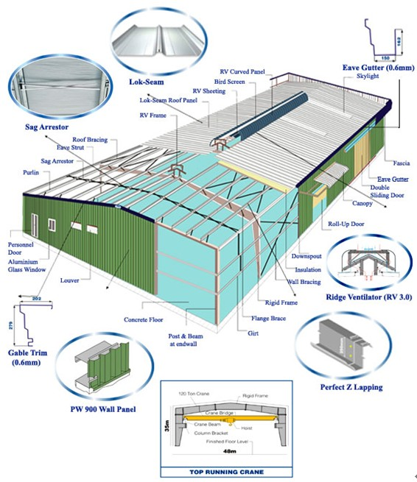

Slide 3
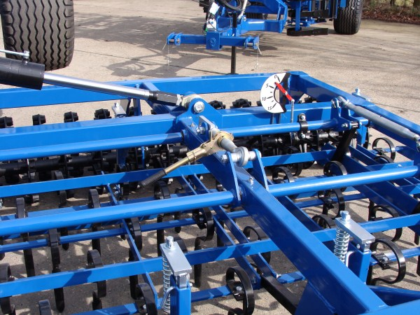
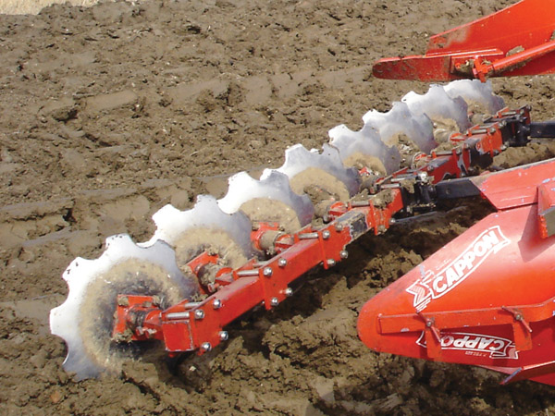
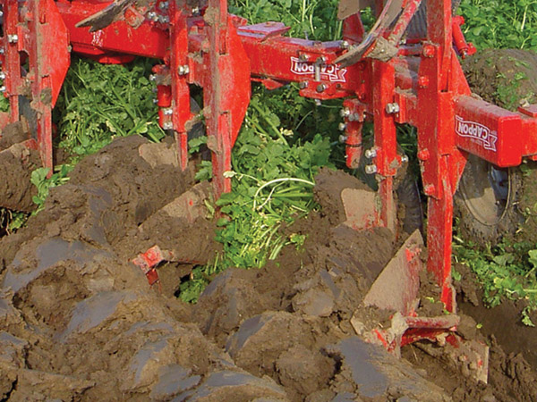
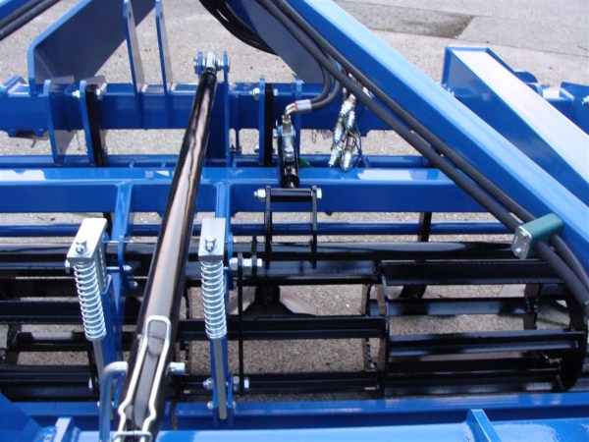

Slide 4
Ruwe indeling: constructiestaal, 0 tot 0,3% C (koolstof) machinestaal, 0,3 tot 0,6% C gereedschapsstaal, 0,6 tot 1,5% C
Constructiestaal
Staal profielen en balken. Kijk op:
http://metaalwinkel-metalen.nl/1/MetaalCatalogus.ks
Machinestaal Voor assen, tandwielen, spieën, koppelingen, enz. harder dan constructiestaal en beter bewerkbaar. Lassen is moeilijker omdat er door de hitte hardingsprocessen ontstaan. Meestal zwak gelegeerd, met b.v. chroom, nikkel of vanadium. Kan gehard en veredeld worden. Veredelen is een warmtebehandeling, harden en aansluitend ontlaten bij temperaturen tussen 400° C en 650°C, zodat een hogere taaiheid wordt bereikt.
Gereedschapstaal
wordt gebruikt voor staal gereedschap (geen sleutels, maar beitels etc.)

Slide 5
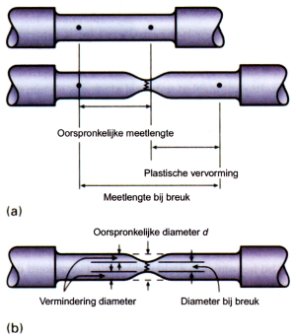
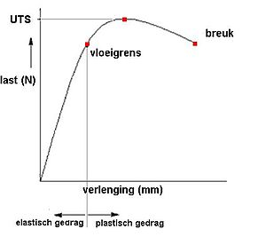
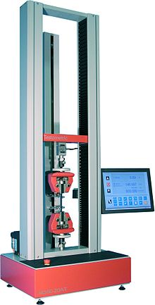
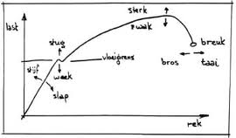
Kwaliteit staal o.a. treksterkte

Slide 6
Treksterkte = weerstand tegen breken [kracht die nodig is voor breken]
Materiaal | Treksterkte (σ_{UTS}) (MPa)
Staal | 400
Hogesterktestaal | 760
Roestvast staal koudgewalst | 860
Gietijzer 4.5% C | 170
Titanium legering (6% Al, 4% V) | 900
Aluminium legering | 455
Koper commercieel zuiver | 220
Messing | 250
Marmer | 15
Beton | 2
Dennenhout (parallel op de vezel) | 40
Been | 130
Nylon, type 6/6 | 75
Rubber | 15
Koolstof nanobuis | 62000

Slide 7
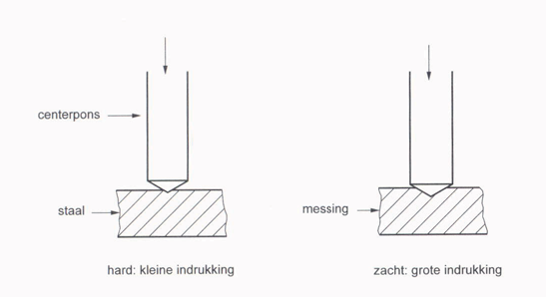
Hardheid (–zacht) = weerstand tegen blijvende vervorming
Hard = bv diamant Zacht = bv aluminium
Belangrijk bij eigenschappen van bv een mes.
(elastisch en sterk, maar ook hard)

Slide 8
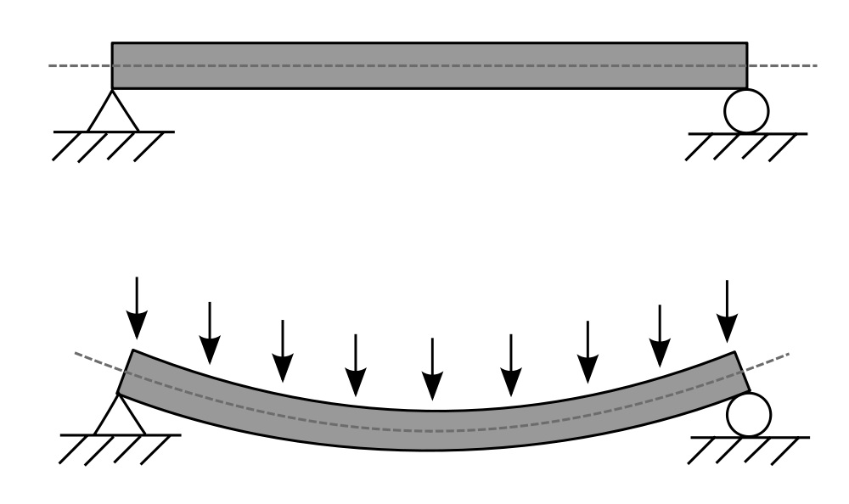
Buigsterkte = weerstand tegen doorbuigen.
Stijf of slap. Hangt vooral samen met de vorm
vh materiaal. Balken – trek (onderkant) en druk (bovenkant).

Slide 9
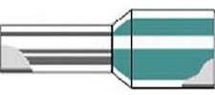
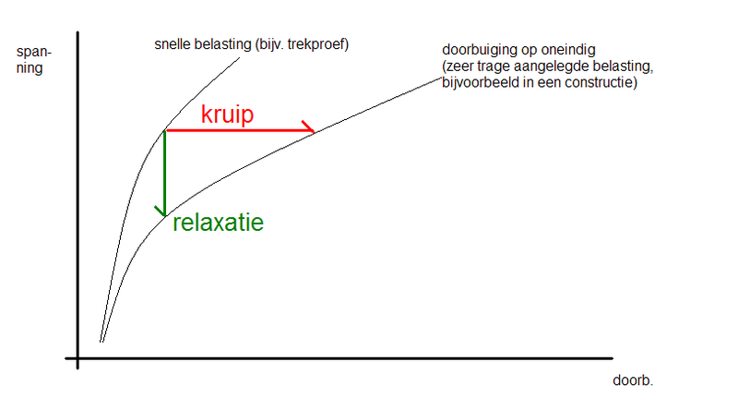
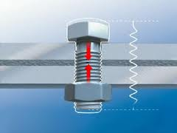
Kruip = weerstand tegen blijvende vervorming onder invloed van spanning.
B.v. koperdraad of aluminium (laatste raakt los onder een schroef)
Tinsoldeer op litze draad onder een schroef houd niet!
Kruip en relaxatie = belangrijk bij b.v. boutverbindingen.
Relaxatie ; rek blijft gelijk spanning neemt af, vb voorgespannen staal in beton.(elastiek wordt slapper)
Kruip ; blijvende vervorming (langer worden waslijn, elastiek wordt langer)

Slide 10
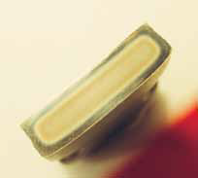
Gewenste eigenschap Ploegschaar / rister
Sterk ( ≠ hard en slijtvast)
Hard en slijtvast ( ≠ taai)
Niet bros maar Taai (brosheid is ook een eigenschap!)
Temperatuur afhankelijk.

Slide 11
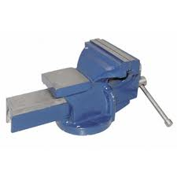
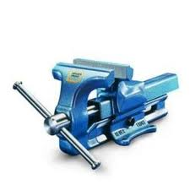
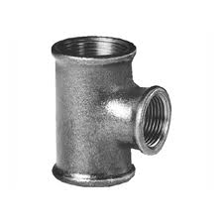
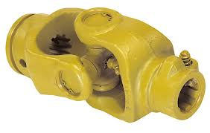
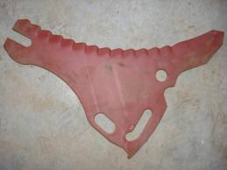
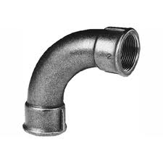
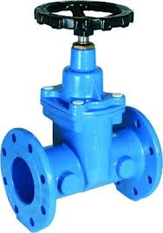
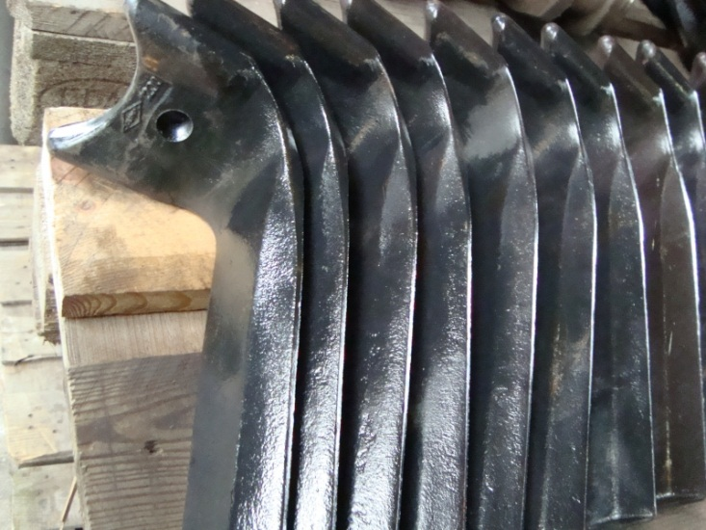

Gietstaal en gietijzer

Slide 12
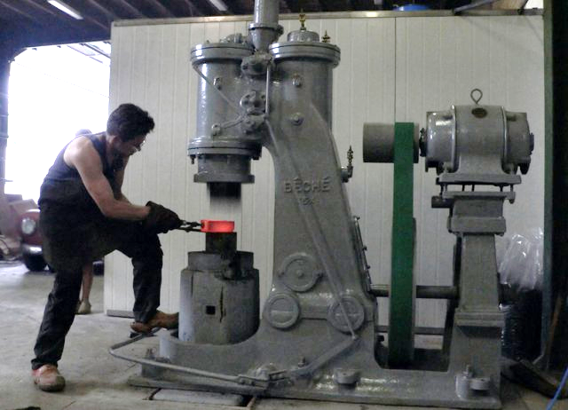

Slide 13
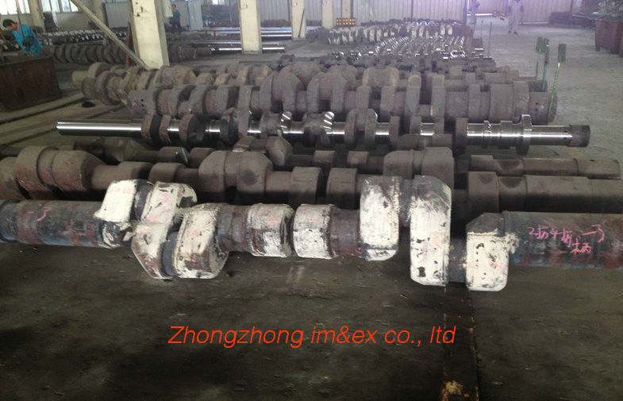

Slide 14
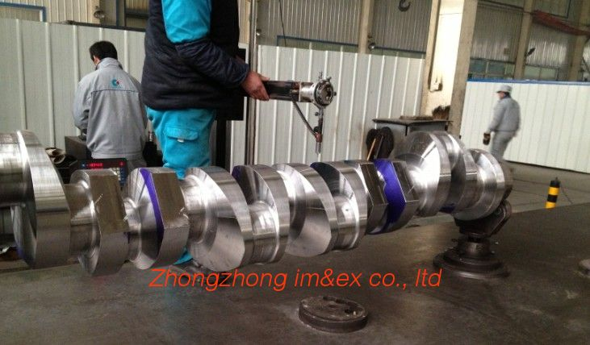

Slide 15
Smeden is warm vervormen. Maar ook naadloze buis trekken met doorn en walsen.
Koud vervormen b.v. profielen, buizen plaatwerk > verstevigen
Denk aan laselektroden, ook uitkloppen van staal (scherpen van zeis, hak)
Vervormen wijzigt de structuur van staal wordt harder, vaak ook brosser.
Warm vervormen en harden, daarna ontlaten (temperen) van staal
Harden en temperen = Veredelen.

Slide 17
Nonferro’s
Aluminium
Koper
Zink
Tin
Lood
Aluminium – de oxidehuid = beschermlaag
Staal en zink > verzinkt staal
Staal en tin > blik
Beschermlaag
Koper en zink > messing
Koper en tin > brons
Legeringen

Slide 18
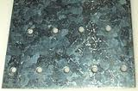
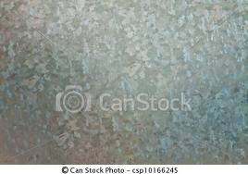

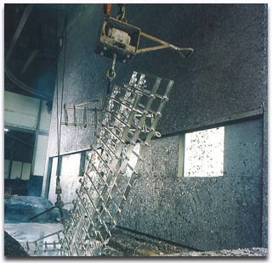
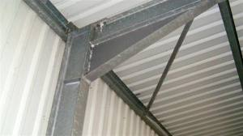
Er zijn verschillende methoden van verzinken:
elektrolytisch verzinken, zie galvaniseren
thermisch verzinken, door dompelen in een bad met gesmolten zink
schooperen, waarbij zinkdraad of zinkpoeder door een spuitpistool getransporteerd en met een vlam verhit wordt.
sherardiseren of diffusieverzinken, het aanbrengen van een zinklaag door verhitting van producten en zinkpoeder in een oven

Slide 19
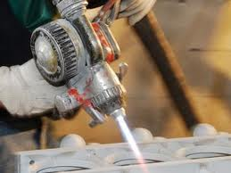
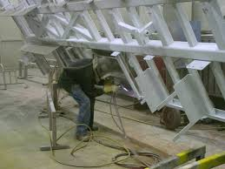
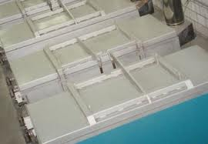
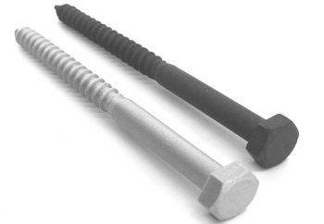
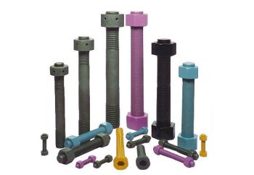

Slide 20
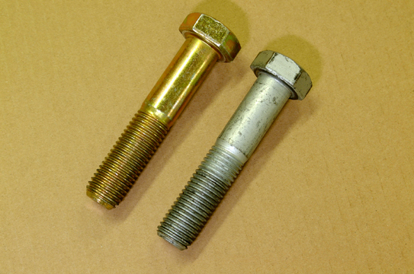
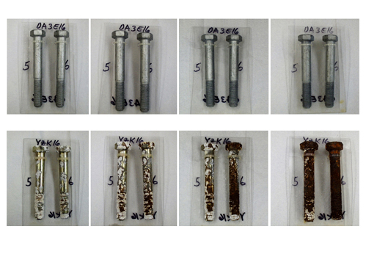
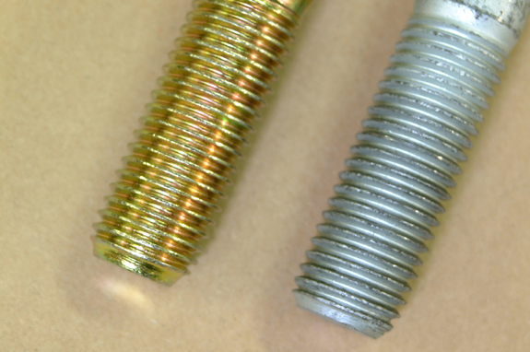
Thermisch verzinkt versus Dacrotized (chemisch verzinkt zink plus aluminium) ZFC Zink
Alum. flakes Coating
Verschil = waterstof broosheid

